Slide 1


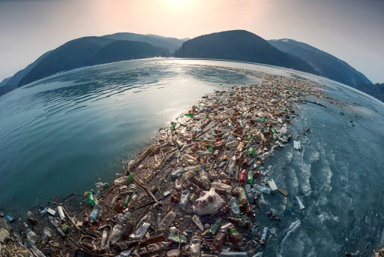
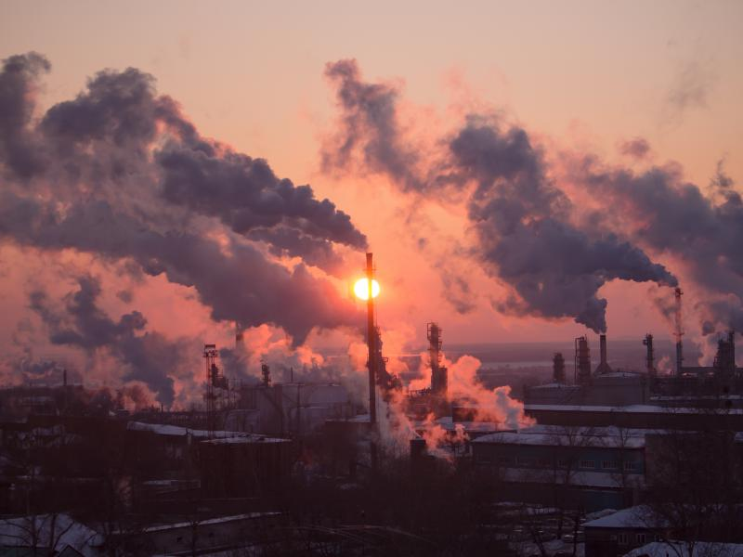
Zanieczyszczenie środowiska przyrodniczego
Zanieczyszczenie środowiska przyrodniczego

Slide 2
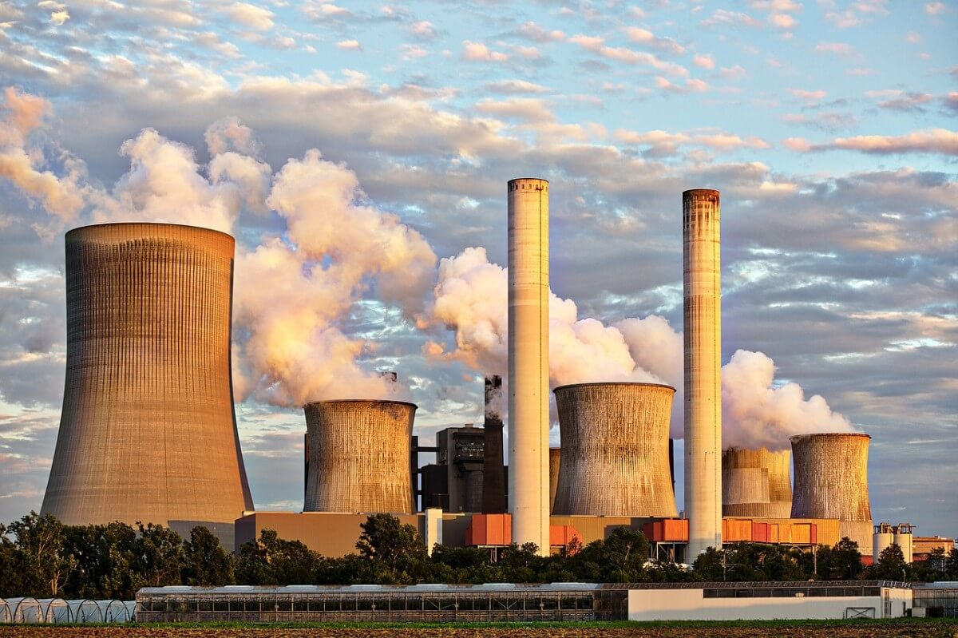
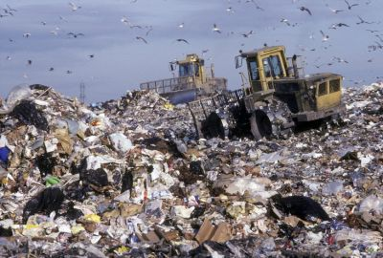
Czym jest zanieczyszczenie środowiska?
Zanieczyszczenie zmienia elementy środowiska, takie jak powietrze, woda czy gleba,
w sposób, który może uczynić je szkodliwymi dla ludzi lub przyrody. Różne rodzaje zanieczyszczeń obejmują chemikalia, pył, hałas i promieniowanie. Pochodzą one
z wielu różnych źródeł. Niektóre z tych źródeł mają charakter rozproszony, np. transport czy rolnictwo, inne zaś są związane z konkretnym miejscem, np. fabryką czy elektrownią. Zanieczyszczenia uwalniane w jednym miejscu mogą powodować lokalne szkody, ale mogą także rozprzestrzeniać się na duże odległości.

Slide 3
Skutki zanieczyszczenia środowiska
Skutki zanieczyszczenia środowiska, które przedostają się do otoczenia można podzielić na pierwotne i wtórne. Zanieczyszczenia wtórne powstają w sytuacji różnego rodzaju reakcji chemicznych i procesów fizycznych.
Do pierwotnych zanieczyszczeń środowiska zalicza się:
Smog czyli zjawisko atmosferyczne tworzące się w momencie przedostawania się pyłów i zanieczyszczeń gazowych do powietrza.
Do wtórnych zanieczyszczeń środowiska zalicza się:
Efekt cieplarniany, sam w sobie jest pozytywnym zjawiskiem, dzięki któremu na ziemi możliwe jest życie. Problem pojawia się w momencie, gdy zwiększa się ilość dwutlenku węgla i innych gazów cieplarnianych, ponieważ to prowadzi do nasilenia efektu cieplarnianego (wzrostu temperatury), czyli inaczej globalnego ocieplenia, co w późniejszym stopniu prowadzi do zmian klimatycznych.
Dziura ozonowa zjawisko przedstawiające zmniejszanie się ilości ozonu odpowiedzialnego za pochłanianie promieniowania ultrafioletowego. Promieniowanie tego typu jest bardzo szkodliwe dla żyjących organizmów, może powodować zmiany nowotworowe, oparzenia skóry.
Kwaśne deszcze, przyczyną ich powstawania są reakcje zanieczyszczeń gazowych powietrza i produktów ich przemian, występowanie takich deszczy wiąże się z wyginięciem licznych gatunków owadów i roślinności wodnej, zakwaszeniem gleb i wód, niszczenie konstrukcji metalowych. W konsekwencji prowadzą do przekształcenia metali w formy łatwo rozpuszczalne, czego efektem jest włączanie się ich w cykl pokarmowy stanowiąc ogromne zagrożenie dla człowieka.

Slide 4
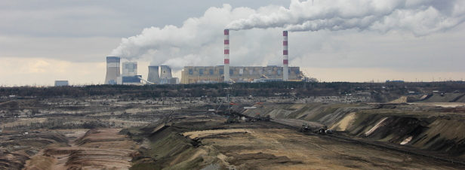
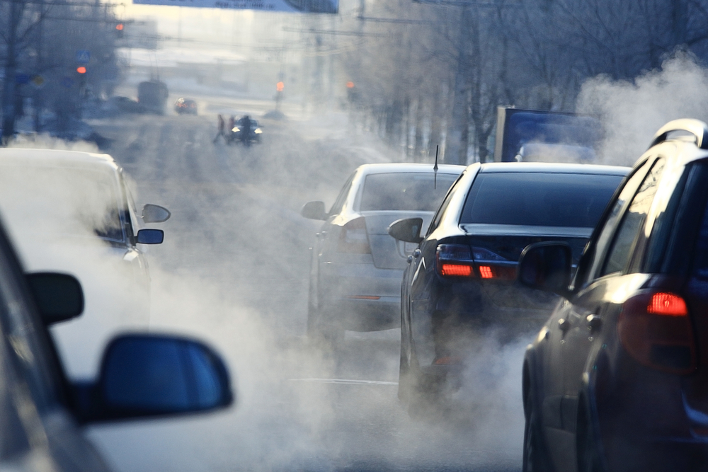
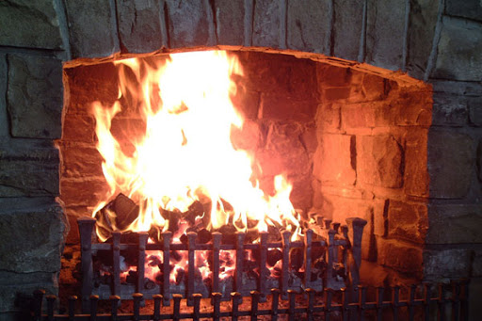
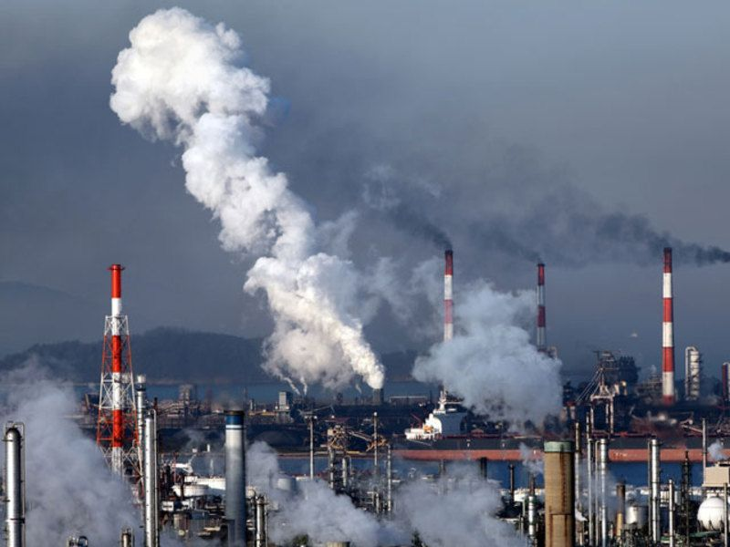
Zanieczyszczenia powietrza - źródła zanieczyszczeń
Wskutek szybkiego rozwoju przemysłu i transportu do atmosfery dostają się ogromne ilości szkodliwych substancji, takich jak pyły, sadza oraz gazy (m.in. tlenki siarki czy tlenki azotu).
Źródłami emisji są przede wszystkim:
zakłady przemysłowe (np. energetyczne, metalurgiczne, chemiczne, cementownie),
środki transportu,
paleniska domowe

Slide 5
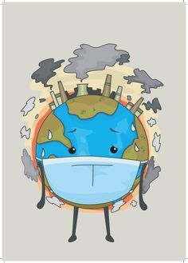
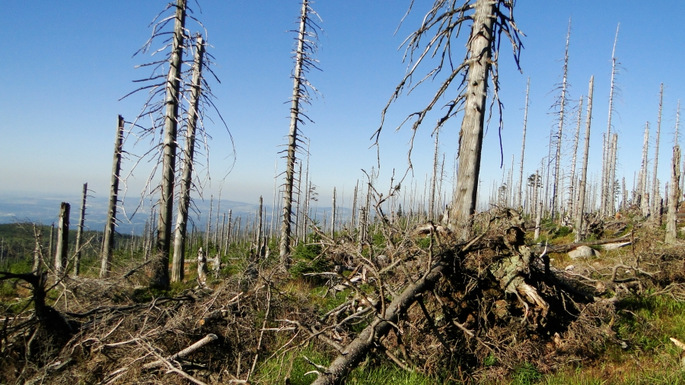
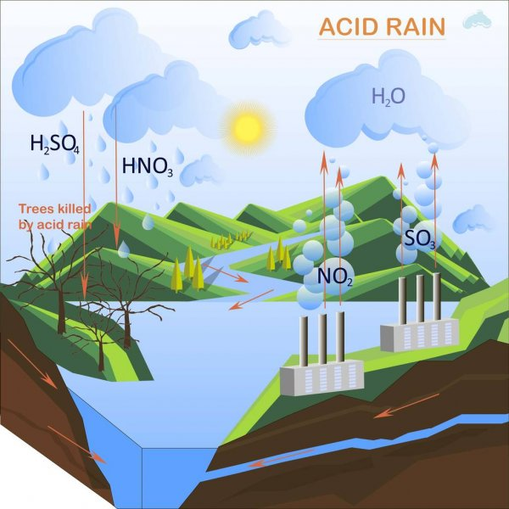
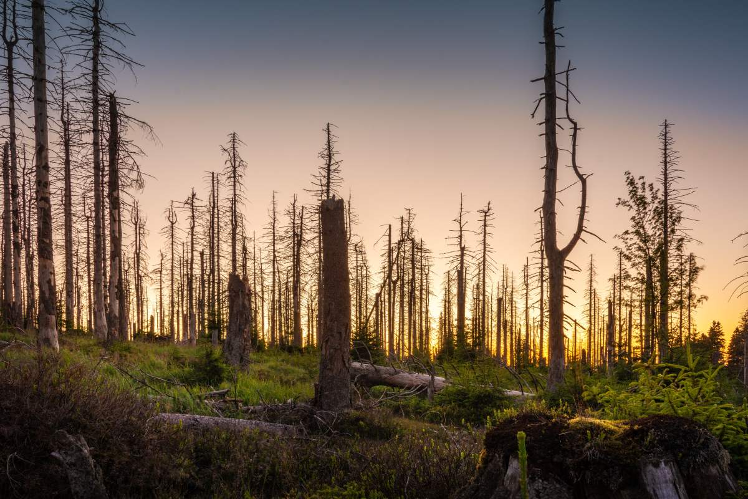
Zanieczyszczenie powietrza - wpływ na środowisko
Zanieczyszczenie powietrza w niekorzystny sposób oddziałuje także na inne komponenty środowiska, w tym wody, gleby
i roślinność, m.in. poprzez: kwaśne opady i mgły- powstają
w wyniku reakcji tlenku siarki(IV) i tlenków azotu z parą wodną zawartą w powietrzu, występują np.: w Sudetach, na pograniczu Polski, Czech i Niemiec, na Wyżynie Śląskiej.

Slide 6
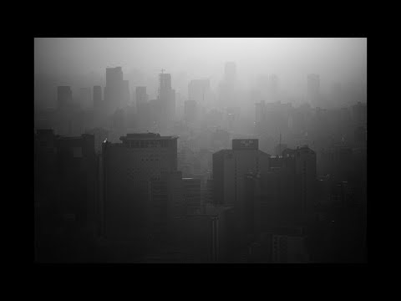
Kilka słów o smogu...

Slide 7
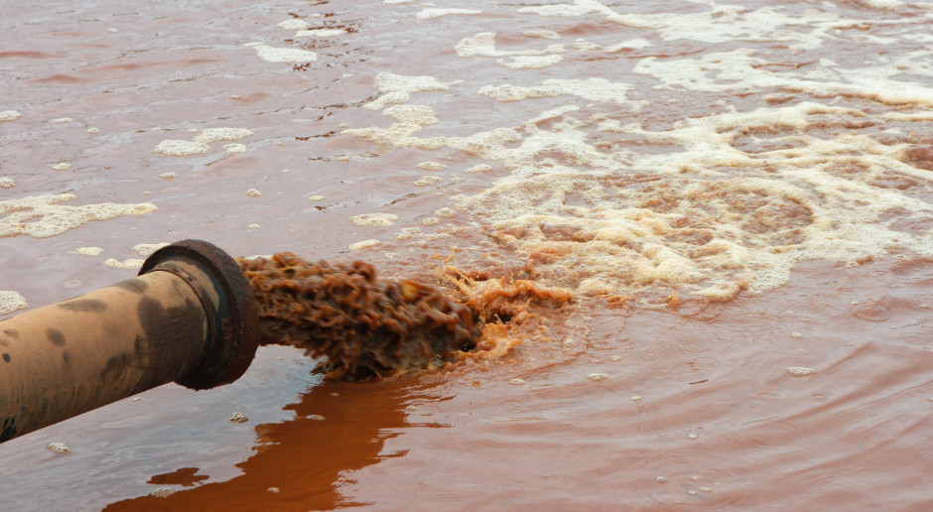
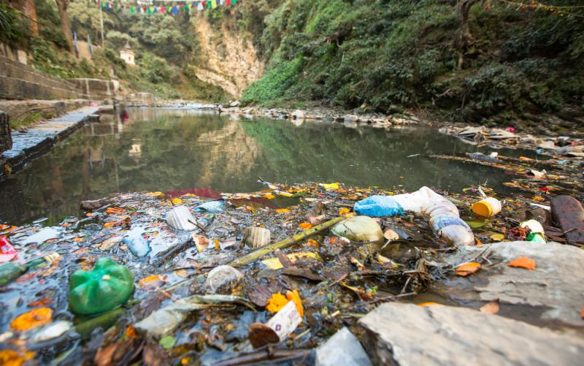
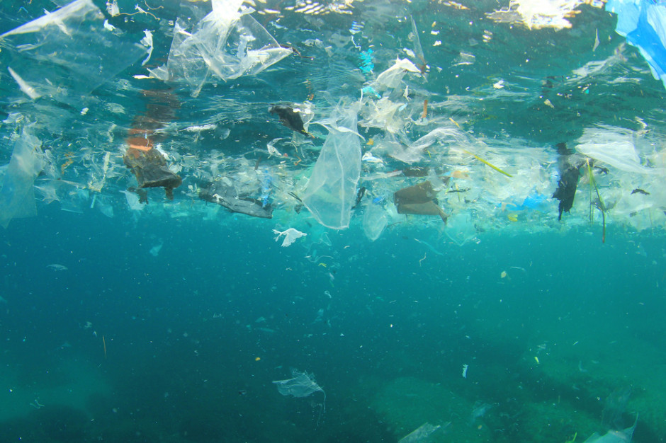
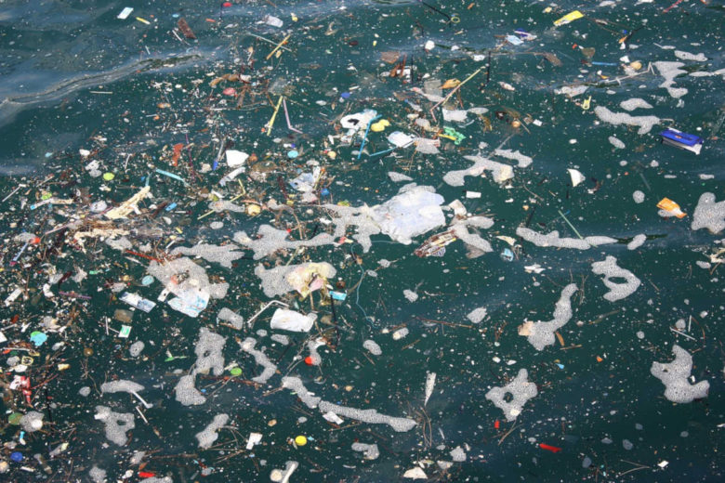
Zanieczyszczenie wód
Wody w Polsce są ciągle zanieczyszczane ściekami przemysłowymi i komunalnymi. Najniebezpieczniejsze dla środowiska są ścieki przemysłowe, które zawierają szkodliwe substancje, takie jak rtęć, kadm czy ołów. Procesowi temu częściowo zapobiegają przemysłowe i komunalne oczyszczalnie ścieków. W naszym kraju w 2012 r. obsługiwały one 69% mieszkańców kraju: dobrym wynikiem tradycyjnie odznaczały się miasta (92% ludności miejskiej), bardzo słabym tereny wiejskie (tylko 33% ludności wiejskiej). Pomimo iż wskaźnik ten z roku na rok jest coraz wyższy, wciąż jednak jest znacznie niższy niż w najbardziej rozwiniętych państwach Unii Europejskiej (wynosi tam ponad 90%). W 2012 r. występowało w Polsce już tylko pięć miast i około 15% zakładów przemysłowych, które odprowadzały ścieki bezpośrednio do wód lub do ziemi (nie miały oczyszczalni ścieków).

Slide 8
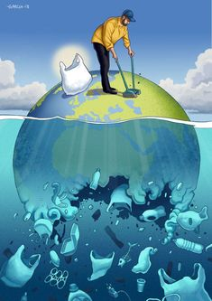
Zanieczyszczenie wód
Dużym źródłem zanieczyszczenia wód jest także rolnictwo. Wody są zanieczyszczane wskutek stosowania nawozów sztucznych
i środków ochrony roślin, są one wymywane z ziem na których były stosowane przez wody opadowe i roztopowe, z którymi spływają do rzek i jezior. Duży problem na wielu obszarach wiejskich stanowi: brak kanalizacji – powodujący, że ścieki są odprowadzane bezpośrednio do ziemi, zjawisko nieszczelnych lub niekiedy nawet celowo dziurawionych przydomowych szamb, wielu rolników nie przeraża nawet fakt, że sami często piją zanieczyszczoną wodę pochodzącą ze swoich studni głębinowych.

Slide 9
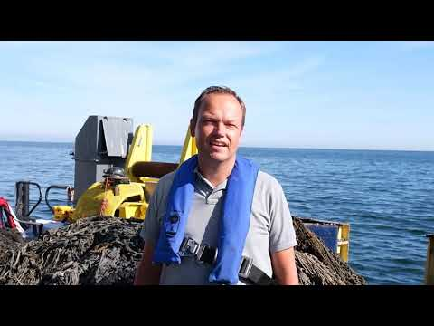
STOP ZANIECZYSZCZANIU WÓD

Slide 10
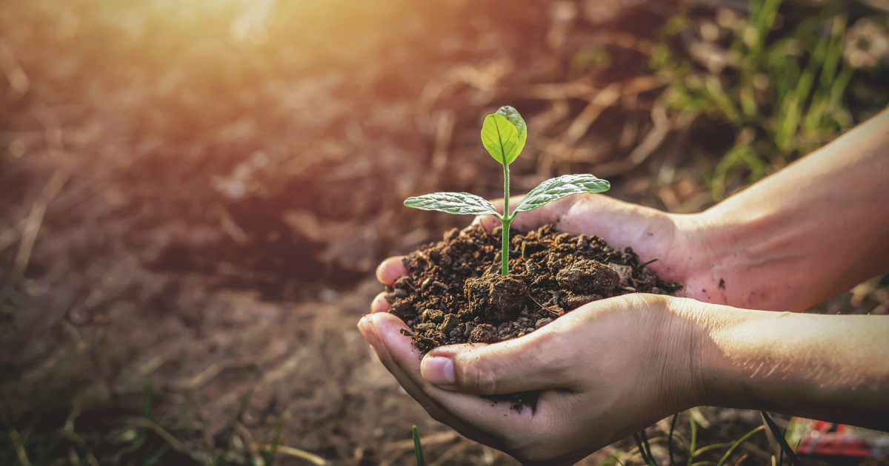
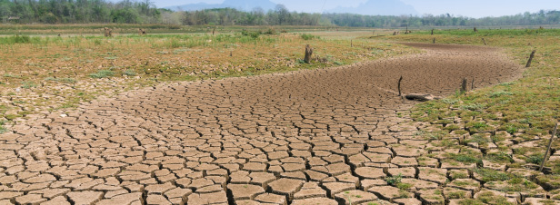
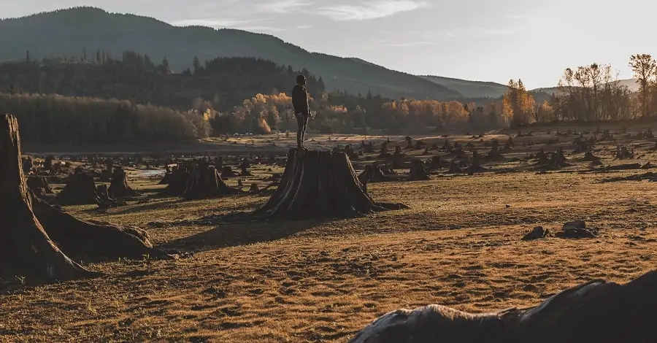
Degradacja gleby
W 2012 roku całkowita powierzchnia zdegradowanych gruntów w naszym kraju wynosiła 64 tys. ha, czyli około 0,2% terytorium Polski.
Wśród głównych źródeł zanieczyszczenia gleb należy podać:
przede wszystkim działalność rolniczą,
w szczególności nadmierne nawożenie
i niewłaściwa melioracja oraz wypalanie traw, zanieczyszczenia przemysłowe, zanieczyszczenia komunikacyjne

Slide 11
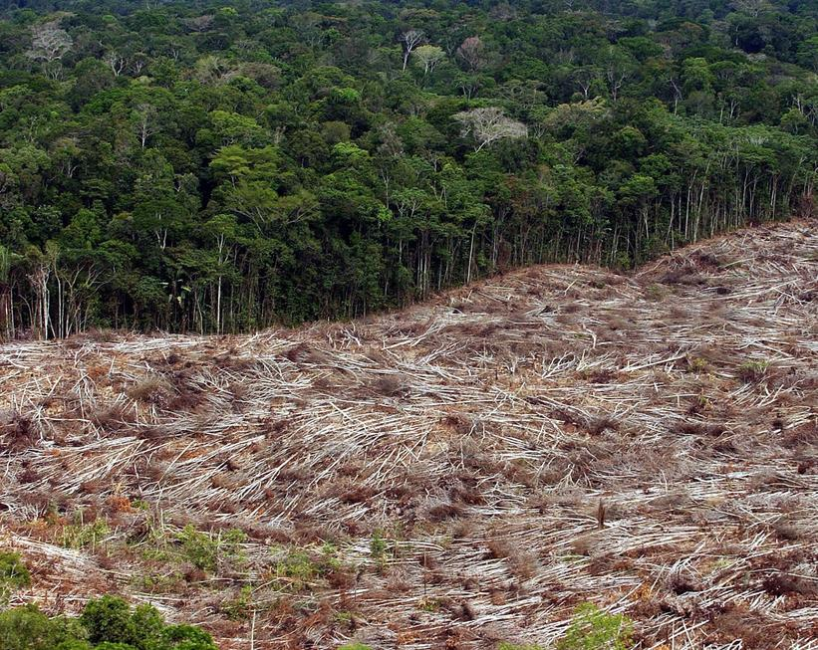
Degradacja
lasów
Degradacja lasów w Polsce wiąże się ściśle
z zanieczyszczeniem powietrza pyłami lub gazami, w szczególności związkami siarki. Według szacunków w Polsce uszkodzonych jest aż blisko 1/4 drzewostanów leśnych. Najbardziej wrażliwe na zanieczyszczenia są drzewa iglaste, kumulują one szkodliwe substancje w igłach nawet przez okres kilku lat co przyczynia się do znacznego osłabienia roślin, wskutek tego stają się one bardziej podatne na niszczenie przez wiatr czy szkodniki.

Slide 12
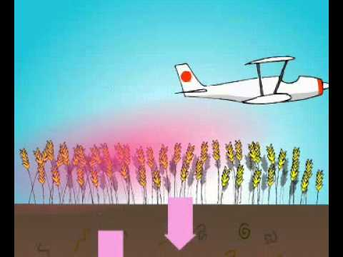
Niszczenie gleb

Slide 13
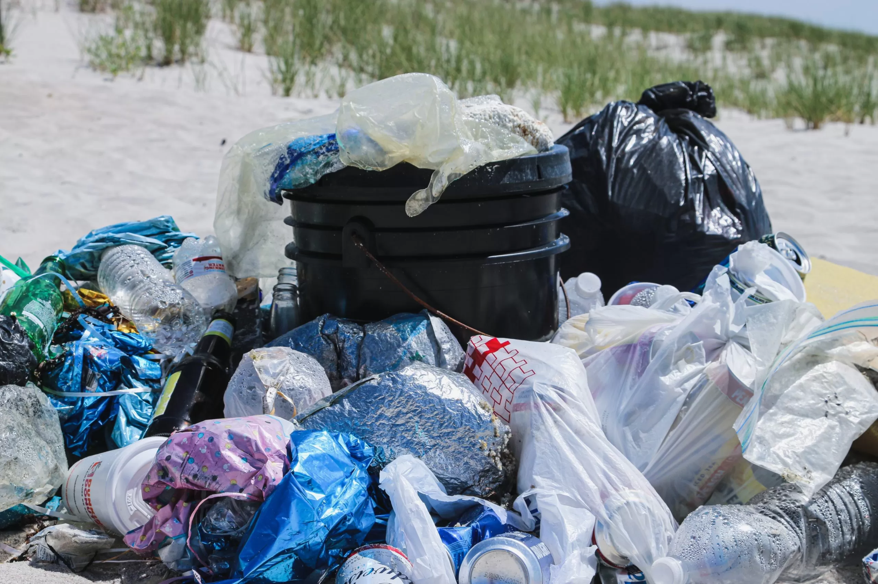
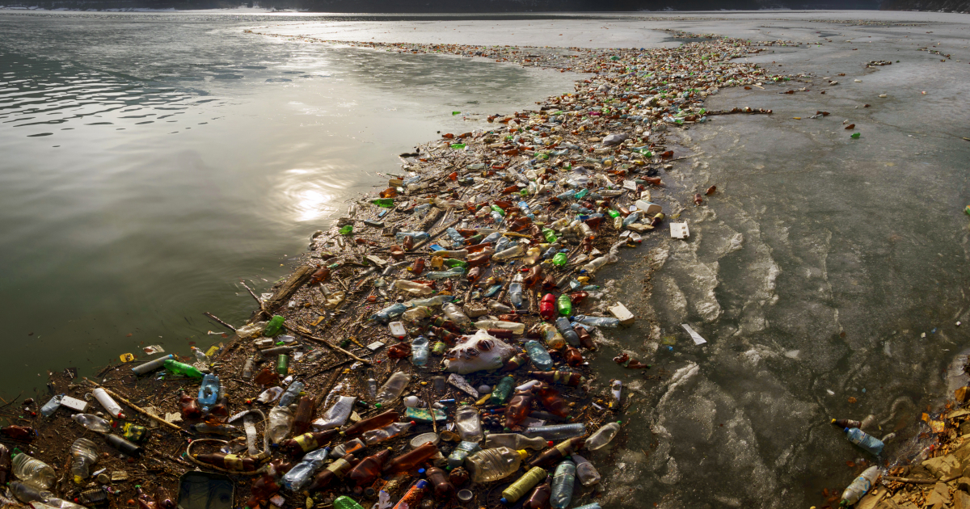
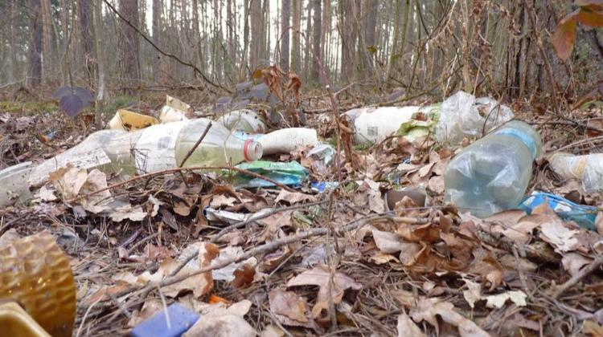
Odpady
Dużym problemem znacznych skupisk ludności są produkowane śmieci. Powinny być one bezwzględnie
w bezpieczny sposób utylizowane. Bardzo duże zagrożenie dla środowiska stwarzają m.in. chemikalia, leki i akumulatory. Niestety często wskutek naszego bezmyślnego zachowania (zwykle lenistwa lub braku dobrej woli) oraz po części z powodu zbyt małej liczby składowisk przystosowanych do ich gromadzenia trafiają one na lokalne wysypiska śmieci.

Slide 14
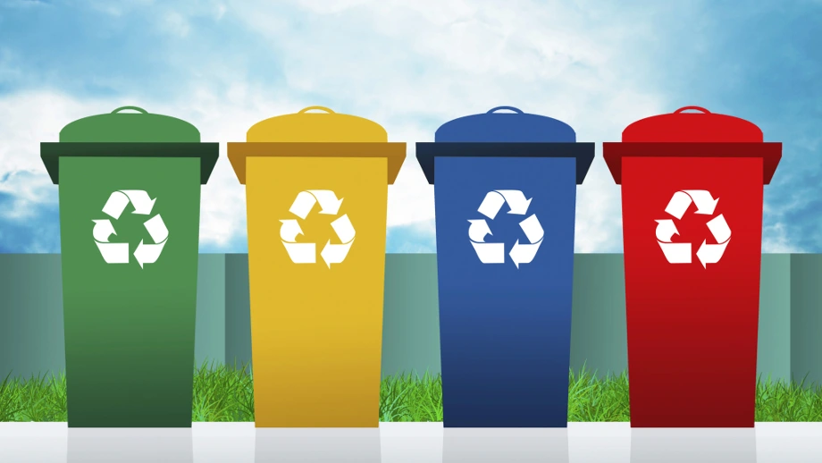
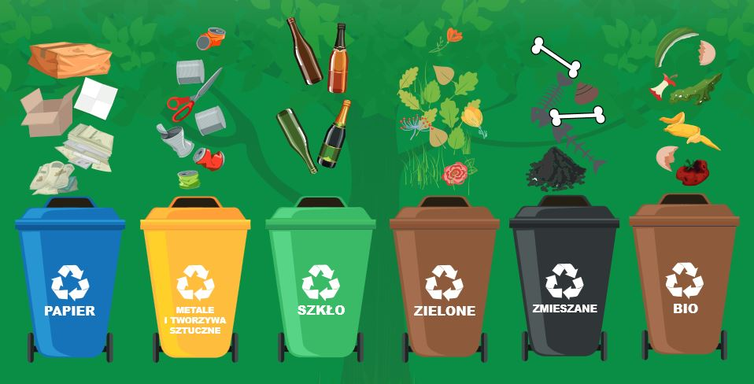
Segregacja śmieci
W gospodarowaniu śmieciami ważną rolę odgrywa segregacja, przyczyniająca się do pozyskiwania wielu surowców wtórnych (m.in. tworzywa sztuczne, szkło, makulatura oraz metale), są one ponownie wykorzystywane
w przemyśle. Z dniem 1 lipca 2013 r. weszła
w życie tzw. ustawa śmieciowa – która właśnie ma m.in. na celu zwiększenie pozyskiwania surowców wtórnych. Zgodnie
z jej zapisami organizacja odbioru odpadów należy do obowiązków gminy, która ustala stawki za wywóz śmieci: niższe dla śmieci segregowanych, wyższe dla niesegregowanych.

Slide 15
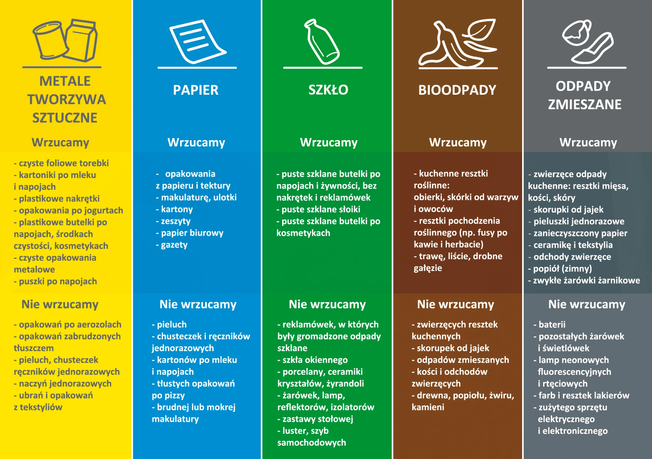

Slide 16
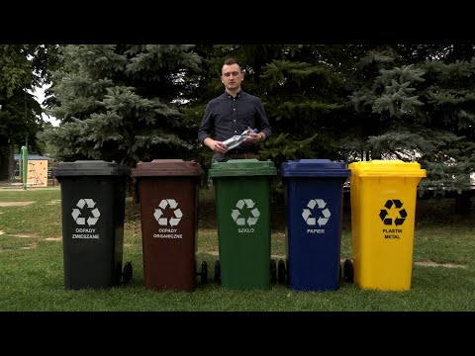
Segregacja śmieci

Slide 17

Metody zwalczania zanieczyszczenia środowiska
Główne metody walczenia z zanieczyszczeniem środowiska
Recykling, jest to metoda dzięki, której możliwe wtórne przetworzenie i wykorzystanie danej substancji lub materiału w produkt o takim samym lub innym zastosowaniu.
Rozwój sektora odnawialnych źródeł energii polega na pozyskiwaniu energii z naturalnych procesów przyrodniczych, jest to metoda, która zastępuje wykorzystywanie paliw kopalnianych a więc dzięki rozwojowi OZE zmniejsza się wydobycia i wykorzystywania paliw kopalnianych.
Prace nad zmniejszeniem emisji dwutlenku węgla mają opierać się głównie na wprowadzaniu nowych technologii zastosowanych w pojazdach samochodowych zastępowaniu oleju napędowego olejami roślinnymi, a także różnego rodzaju technologii wychwytywania dwutlenku węgla zarówno po procesie spalania jak i przed.

Slide 18
Dziękujemy za uwagę!
Prezentację przygotowały:
Agata Korcz
Wiktoria Zimałka
KLASA 2BG
Źródła wiedzy:
https://www.ekologia.pl/wiedza/zanieczyszczenia/zanieczyszczenie-srodowiska-w-polsce-rodzaje-przyczyny-i-zapobieganie-zanieczyszczeniom-srodowiska,11029.html
https://www.eea.europa.eu/pl/sygna142y/sygnaly-2020/infografika/czym-jest-zanieczyszczenie-srodowiska/view
https://epodreczniki.pl/a/zanieczyszczenia-powietrza/D5txt358T

